Slide 1


前端框架培训
框架培训
为企业，连接与规划一切资源

Slide 2
目录
1
课程大纲概述
2
现有系统问题
3
新框架介绍
为企业，连接与规划一切资源
www.justsharecloud.com

Slide 3

01
Part
课程大纲概述
为企业，连接与规划一切资源
www.justsharecloud.com

Slide 4
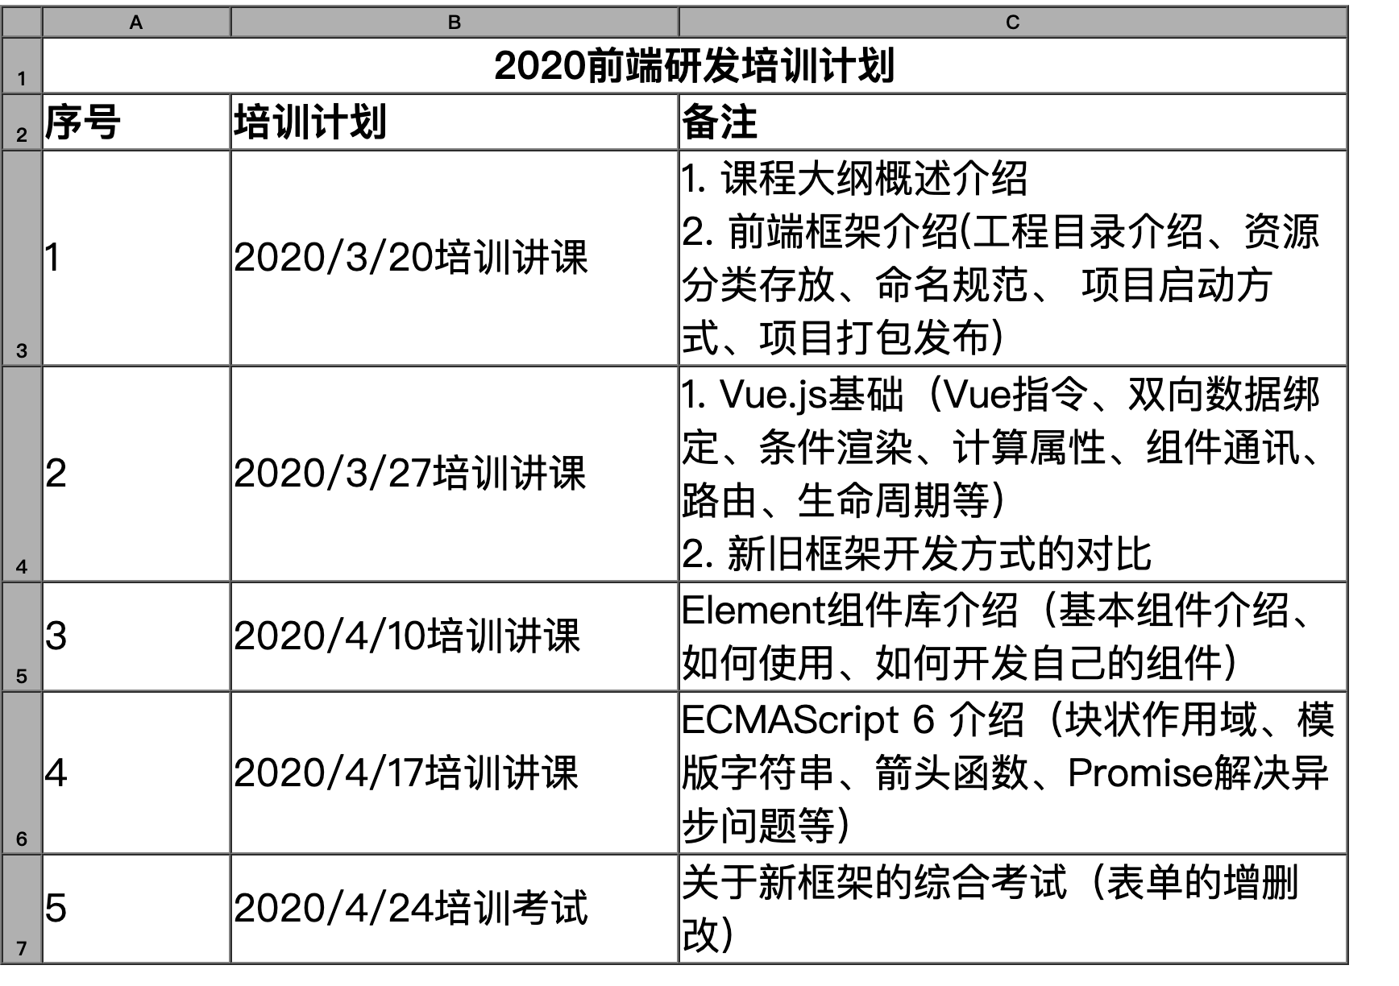
01：课程大纲概述
为企业，连接与规划一切资源
www.justsharecloud.com

Slide 5
02
Part
现有系统问题
为企业，连接与规划一切资源
www.justsharecloud.com

Slide 6
现有系统问题
部门之间
代码没有模块化
页面没有组件化
项目没有自动化构建
多页面应用切换比较慢
为企业，连接与规划一切资源
www.justsharecloud.com

Slide 7
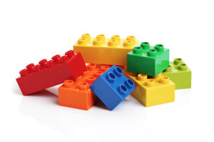
代码没有模块化
*什么是模块化
模块化就是有组织地把一个大文件拆成独立并互相依赖的多个小模块。模块内部有许多私有属性，只向外暴露一部分公开的接口。
为企业，连接与规划一切资源
www.justsharecloud.com
Notes:
我觉得用乐高积木来比喻模块化再好不过了。每个积木都是固定的颜色形状，想要组合积木必须使用积木凸起和凹陷的部分进行连接，最后多个积木累积成你想要的形状。

Slide 8
系统为多页面应用，每个页面有其对应的html，js，css文件，公共的方法是写到common.js中，没有按照功能函数独立拆分出对应的模块导致代码复用性低，随着项目变大，相应的js文件会越来越大，这样导致代码调试和维护成本增加，而且可能造成全局变量污染。
代码没有模块化
*现有系统问题
*.js
*.css
*.html
为企业，连接与规划一切资源
www.justsharecloud.com
Notes:
模块化为系统带来什么好处：作用域封装、解除耦合、按需加载

Slide 9

代码没有模块化
*怎么模块化
最初的JavaScript没有模块化，服务端的Node.js借助CommonJS规范实现模块化,浏览器主要借助RequireJS和sea.js实现模块化，现在ES6的Module在语言层面定义了模块，因此前端可以使用ES6的Module来实现模块化。
为企业，连接与规划一切资源
www.justsharecloud.com

Slide 10
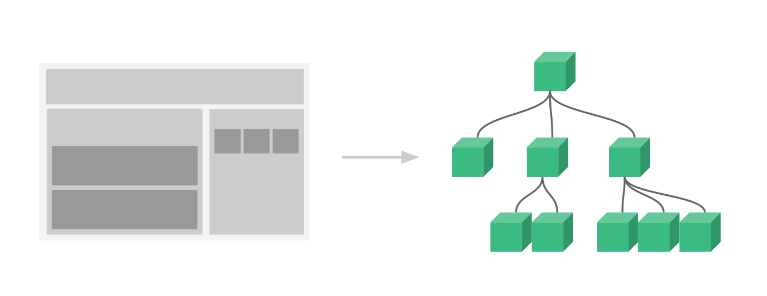
页面没有组件化
*什么是组件化
组件就是将一段UI样式和其对应的功能作为独立的整体去看待，无论这个整体放在哪里去使用，它都具有一样的功能和样式，从而实现复用，这种整体化的细想就是组件化。不难看出，组件化设计就是为了增加复用性，灵活性，提高系统设计，从而提高开发效率。
为企业，连接与规划一切资源
www.justsharecloud.com

Slide 11
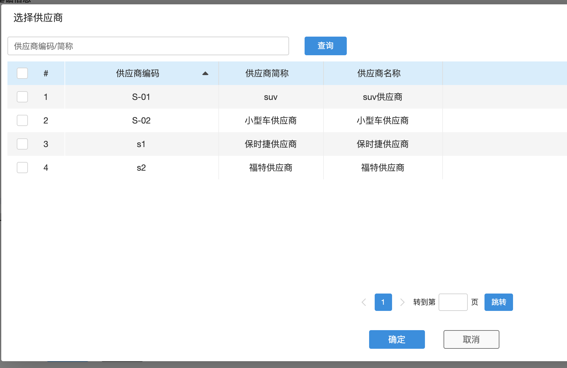
页面没有组件化
相似的页面代码不能复用，每个人都在重复造轮子，而且很可能造成样式不统一，以后如果有样式调整的话，每个涉及到页面都要修改造成可维护性差。
*现有系统问题
为企业，连接与规划一切资源
www.justsharecloud.com
Notes:
可以很大程度上降低系统各个功能的耦合性，并且提高了功能内部的聚合性，开发一个页面，就像是搭积木一样，将各个组件拼接到一起，最后融合到一起，就是一个完整的系统，复用性和可维护性高，而且可以做到风格的统一。

Slide 12
页面没有组件化
*怎么组件化
使用Vue + Element可以满足大部分项目开发的目的，如果没有对应的组件或部分样式不满足项目需求，可以对其二次开发或封装。
为企业，连接与规划一切资源
www.justsharecloud.com

Slide 13
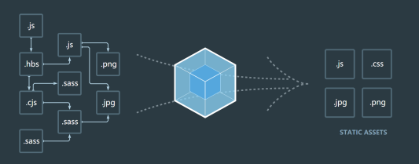
项目没有自动化构建
*什么是自动化构建
能将前端源码转换成可交付代码过程,并且这个转换过程是可以是完全不用人工干预，该过程包括编译、合并、压缩、语法检查。
为企业，连接与规划一切资源
www.justsharecloud.com
Notes:
现有系统问题：代码文件都是源码发布,所有文件都没有经过压缩合并处理，客户端访问需要逐个建立http会话下载资源,会很慢。升级过程可能会遇到一个问题，比如：紧急解决一个bug，需要升级，因为浏览器缓存导致新修改的代码没有生效，使用webpack工程化工具可以让文件名称按照hash加时间戳，这样就可以避免这样的问题。

Slide 14
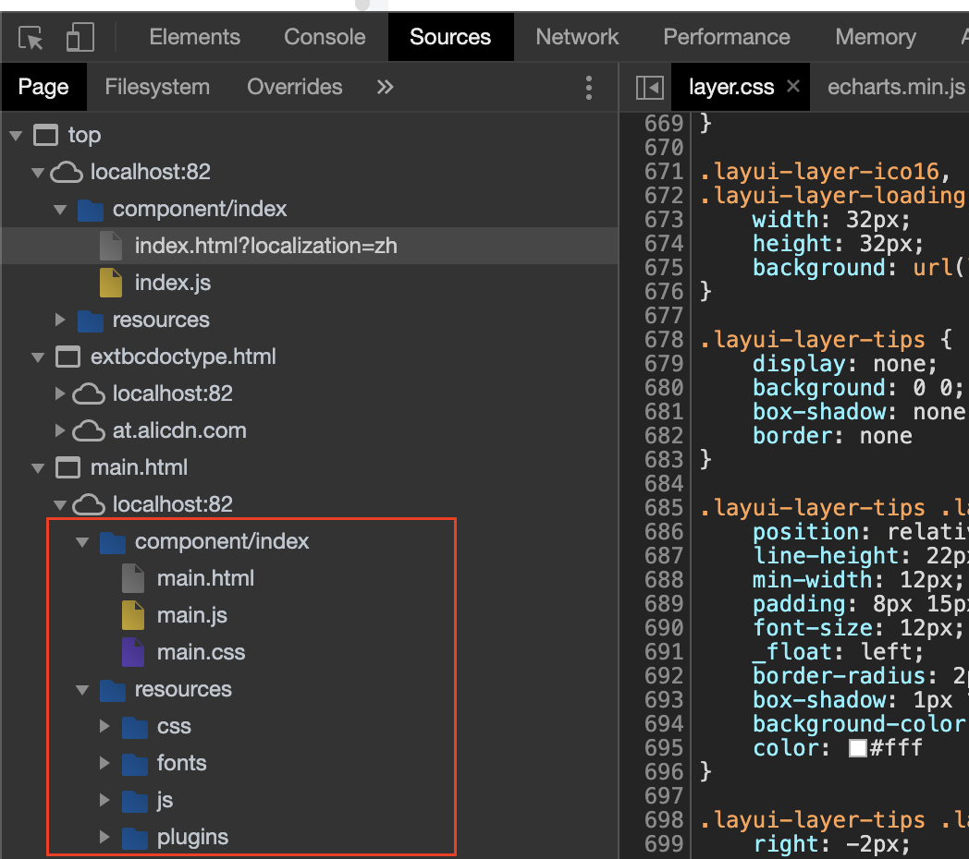
项目没有自动化构建
代码文件都是源码发布,所有文件没有经过压缩合并处理，客户端访问需要逐个建立http会话下载资源,会很慢。
*现有系统问题
为企业，连接与规划一切资源
www.justsharecloud.com

Slide 15
03
Part
新框架介绍
为企业，连接与规划一切资源
www.justsharecloud.com

Slide 16
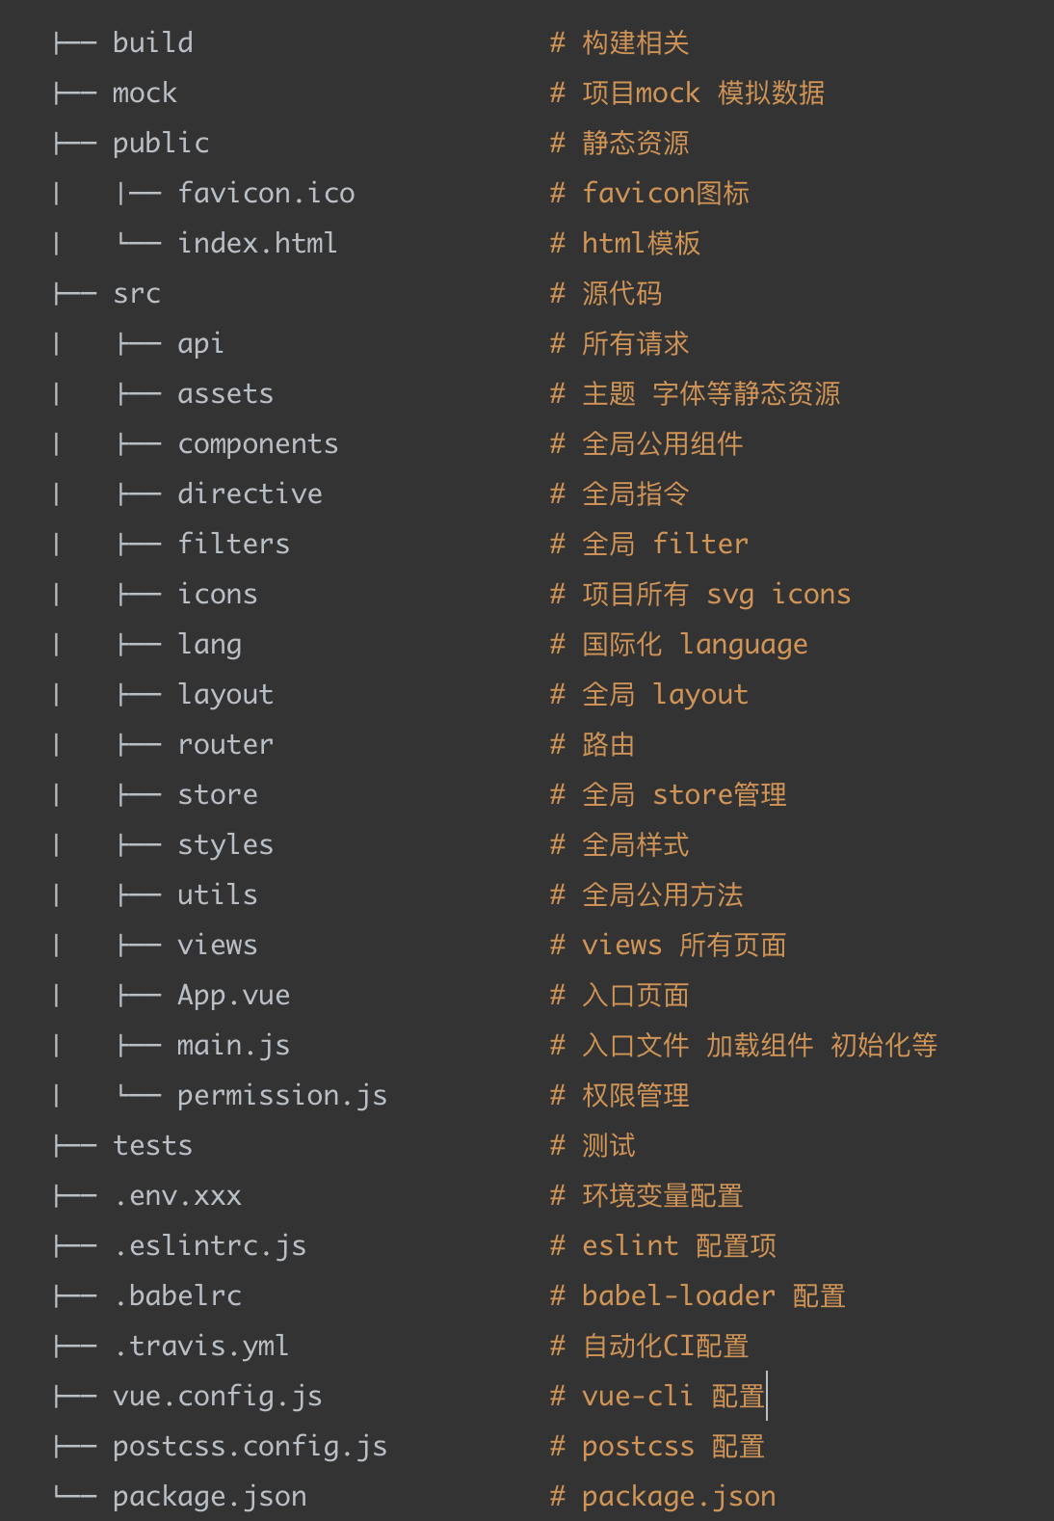
目录结构
前序准备：你需要在本地安装 node 和 git。本项目技术栈基于 ES6、vue、vuex、vue-router 、vue-cli 、axios 和 element-ui，所有的请求数据都使用Mock.js进行模拟。
为企业，连接与规划一切资源
www.justsharecloud.com
Notes:
加工过程的质量追溯，不在范围内，可以做投料关联（设备、人员、物料的工单关联）；
工艺检验SMES范畴；

Slide 17
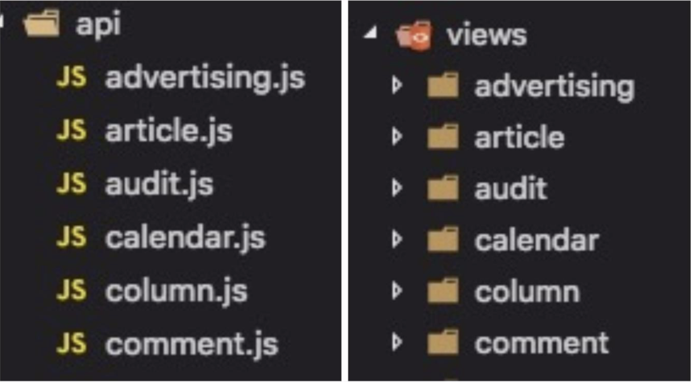
目录结构
*api 和 views
根据业务模块来划分 views，并且将views 和 api 两个模块一一对应，从而方便维护。
注：如 article 模块下放的都是文章相关的 api，这样不管项目怎么累加，api和views的维护还是清晰的
为企业，连接与规划一切资源
www.justsharecloud.com
Notes:
我觉得用乐高积木来比喻模块化再好不过了。每个积木都是固定的颜色形状，想要组合积木必须使用积木凸起和凹陷的部分进行连接，最后多个积木累积成你想要的形状。

Slide 18
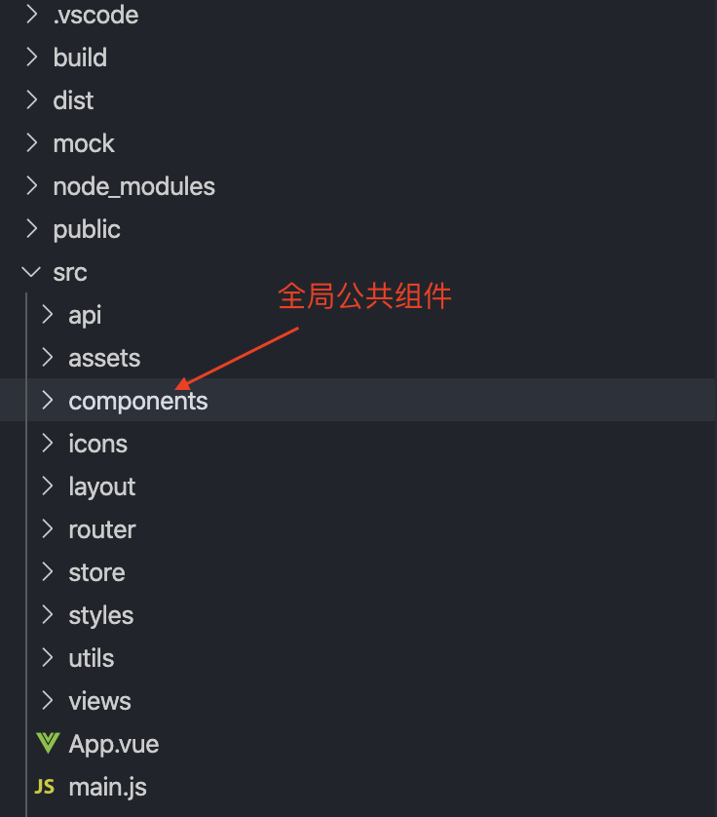
目录结构
*component
这里的 components 放置的都是全局公用的一些组件，如上传组件等。
注：一些页面级的组件建议还是放在各自views文件下，方便管理。
为企业，连接与规划一切资源
www.justsharecloud.com
Notes:
我觉得用乐高积木来比喻模块化再好不过了。每个积木都是固定的颜色形状，想要组合积木必须使用积木凸起和凹陷的部分进行连接，最后多个积木累积成你想要的形状。

Slide 19
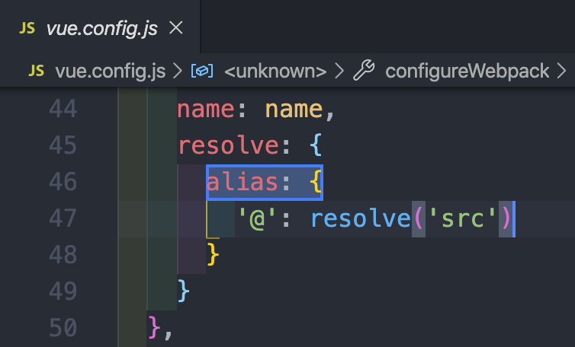
webpack
*alias
当项目逐渐变大之后，文件与文件直接的引用关系会很复杂，这时候就需要使用alias 了。 引入路径前加@可以使路径转换为src下的绝对路径。
使用：
为企业，连接与规划一切资源
www.justsharecloud.com
Notes:
我觉得用乐高积木来比喻模块化再好不过了。每个积木都是固定的颜色形状，想要组合积木必须使用积木凸起和凹陷的部分进行连接，最后多个积木累积成你想要的形状。

Slide 20
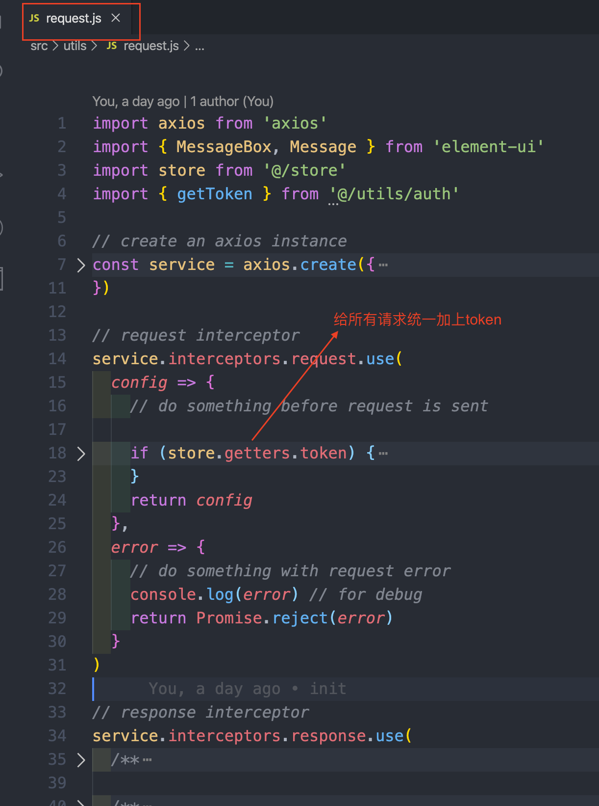
封装 axios
比如后台项目，每一个请求都是要带 token 来验证权限的，这样封装以下的话我们就不用每个请求都手动来塞 token，或者来做一些统一的异常处理，一劳永逸。
而且因为我们的 api 是根据 env 环境变量动态切换的，如果以后线上出现了bug，我们只需配置一下 .env.development再重启一下服务，就能在本地模拟线上的环境了。
为企业，连接与规划一切资源
www.justsharecloud.com
Notes:
加工过程的质量追溯，不在范围内，可以做投料关联（设备、人员、物料的工单关联）；
工艺检验SMES范畴；

Slide 21
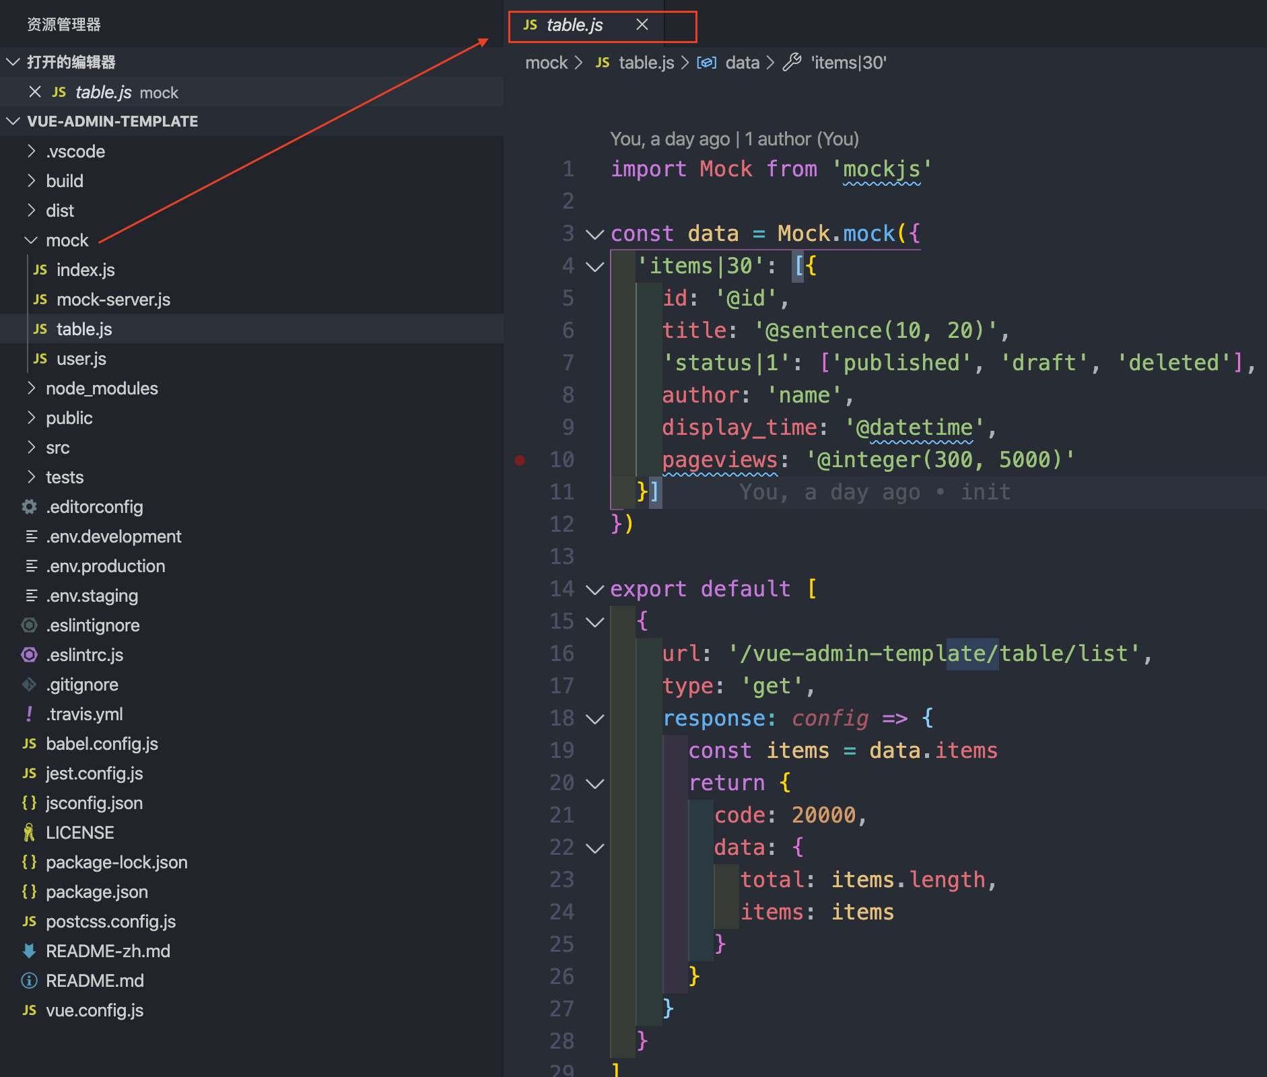
Mock Data
Mock 数据是前端开发过程中必不可少的一环，是分离前后端开发的关键链路。通过预先跟服务器端约定好的接口，模拟请求数据甚至逻辑，能够让前端开发更加独立自主，不会被服务端的开发所阻塞。
为企业，连接与规划一切资源
www.justsharecloud.com
Notes:
加工过程的质量追溯，不在范围内，可以做投料关联（设备、人员、物料的工单关联）；
工艺检验SMES范畴；

Slide 22
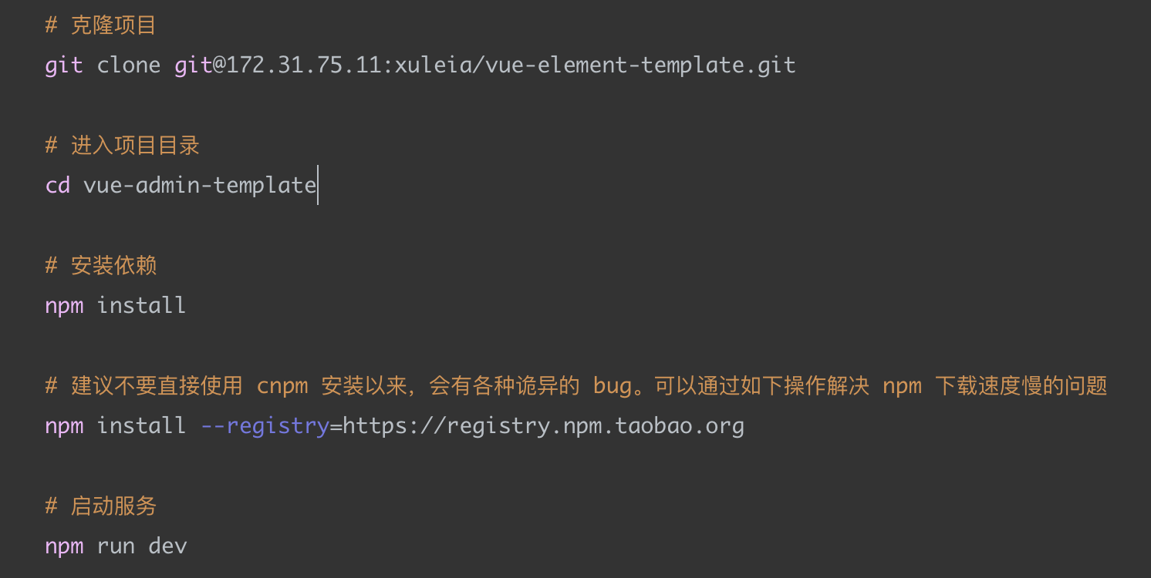
项目启动命令
为企业，连接与规划一切资源
www.justsharecloud.com
Notes:
加工过程的质量追溯，不在范围内，可以做投料关联（设备、人员、物料的工单关联）；
工艺检验SMES范畴；

Slide 23
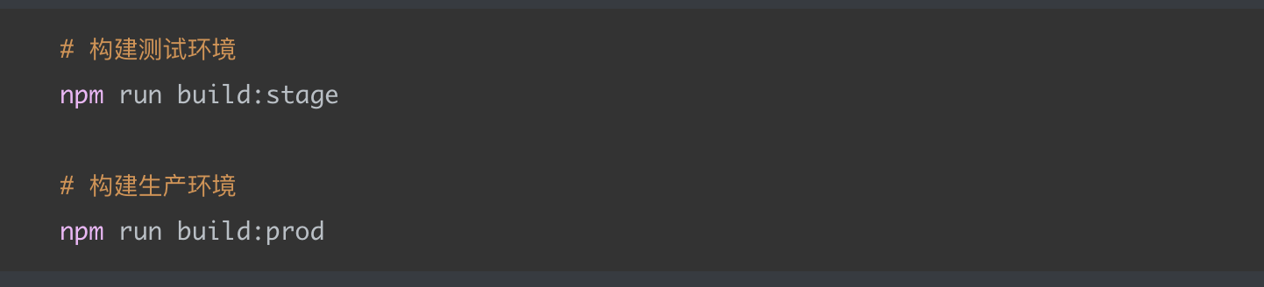
项目发布
为企业，连接与规划一切资源
www.justsharecloud.com
Notes:
加工过程的质量追溯，不在范围内，可以做投料关联（设备、人员、物料的工单关联）；
工艺检验SMES范畴；

Slide 24
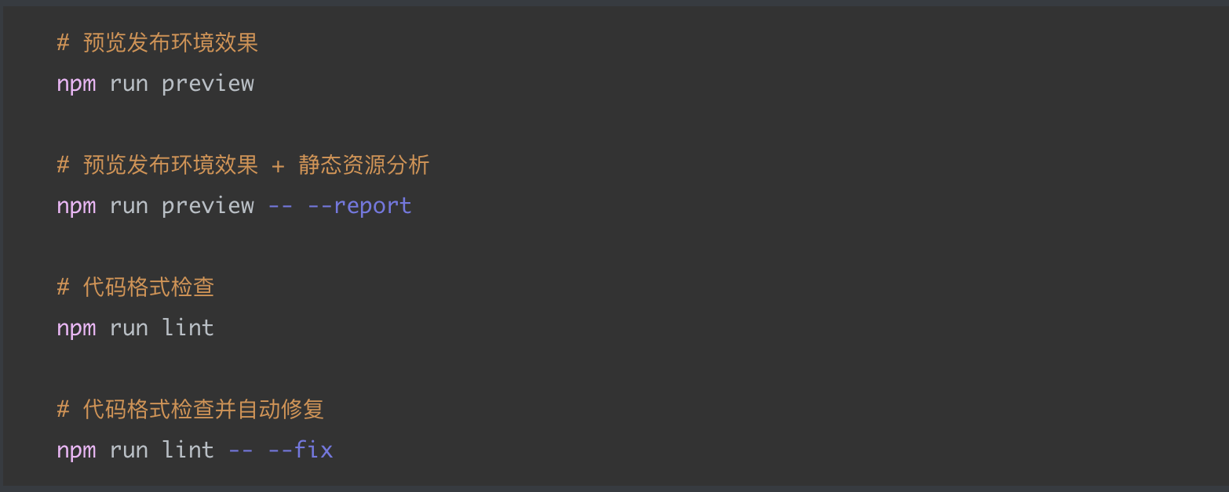
其他命令
为企业，连接与规划一切资源
www.justsharecloud.com
Notes:
加工过程的质量追溯，不在范围内，可以做投料关联（设备、人员、物料的工单关联）；
工艺检验SMES范畴；

Slide 25
Vue生态圈
Vue 可以查看vue相关的教程和API文档。
Vue Router 是 vue 官方的路由。它能快速的帮助你构建一个单页面或者多页面的项目。
Vuex 是一个专为 Vue.js 应用程序开发的状态管理模式，它能解决你很多全局状态或者组件之间通信的问题。
Vue Loader 是为 vue 文件定制的一个 webpack 的 loader，它允许你以一种名为单文件组件 (SFCs)的格式撰写 Vue 组件。它能在开发过程中使用热重载来保持状态，为每个组件模拟出 scoped CSS 等等功能。不过大部分情况下你不需要对它直接进行配置，脚手架都帮你封装好了。
Vue Dev-Tools Vue 在浏览器下的调试工具。写 vue 必备的一个浏览器插件，能大大的提高你调试的效率。
Vue CLI 是官方提供的一个 vue 项目脚手架，本项目也是基于它进行构建的。它帮你封装了大量的 webpack、babel 等其它配置，让你能花更少的精力在搭建环境上，从而能更专注于页面代码的编写。不过所有的脚手架都是针对大部分情况的，所以一些特殊的需求还是需要自己进行配置。
Vetur 是 VS Code 的插件. 如果你使用 VS Code 来写 vue 的话，这个插件是必不可少的。
为企业，连接与规划一切资源
www.justsharecloud.com
Notes:
加工过程的质量追溯，不在范围内，可以做投料关联（设备、人员、物料的工单关联）；
工艺检验SMES范畴；

Slide 26
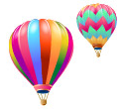

THE END，THANKS！
全国服务热线：
400 602 3399
Copyright © 智互联公司 2017 年版权所有

